Slide 1

Příjemce: Střední odborná škola logistická a střední odborné učiliště Dalovice, Hlavní 114, 362 63 Dalovice
Autor materiálu:
David Slavík
Název materiálu:
VY_32_INOVACE_13_10_-_Ekosystém
Ročník:
2
Vzdělávací oblast / téma:
Základy přírodních věd / biologie, ekologie
Datum (období) tvorby:
3.4. 2013
Anotace:
Materiál slouží k seznámení studentů s ekosystémem v ekologii
Tento výukový materiál vznikl v rámci Operačního programu Vzdělání pro konkurenceschopnost.

Slide 2
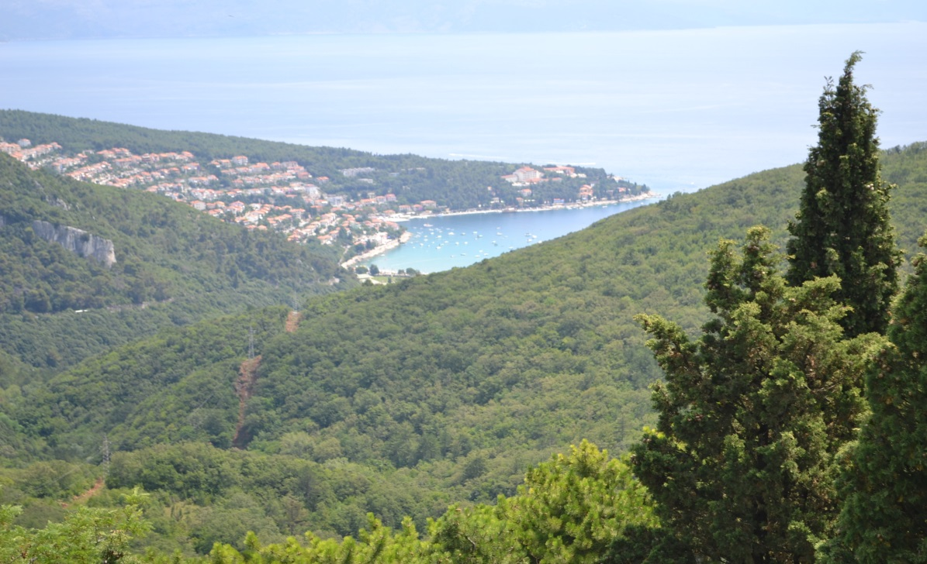
Ekosystém
Je základní funkční jednotkou přírody
Je to souhrn živých a neživých složek vyskytujících se v určité době, mezi nimiž dochází ke koloběhu látek a toku energie

Slide 3
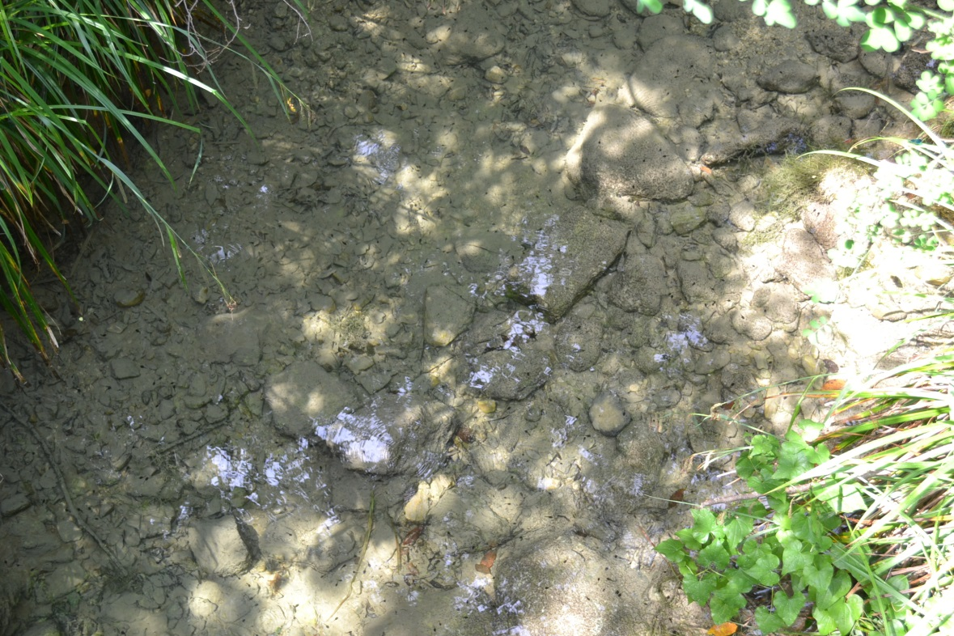
4 hlavní složky ekosystému
Biotop – souhrn všech neživých součástí přírody,
Producenti – všechny autotrofní organismy,
Konzumenti – organismy, které nejsou schopny fotosyntézy,
Dekompozitoři – rozkladači.

Slide 4
Potravní řetězec
Soubor organismů, které jsou na sobě potravně závislé (troficky)
Tok energie
Je to množství energie, které vstupuje do ekosystému prostřednictvím slunečního záření a je vbudováno do organické biomasy producentů (fotosyntéza)

Slide 5
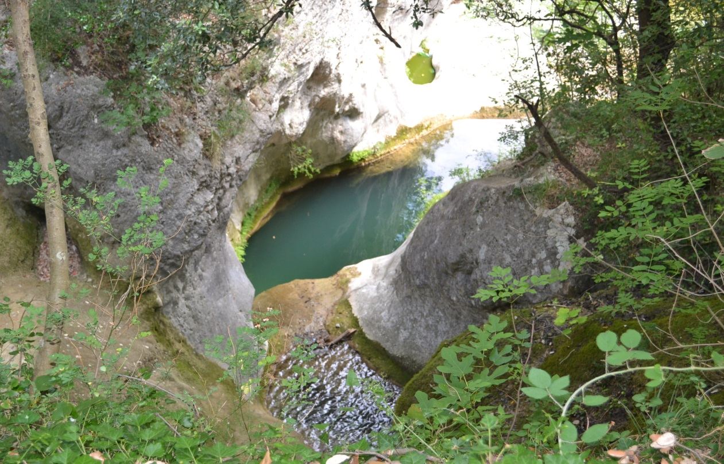
Koloběh látek
V přírodě se látky pohybují, kolují a jsou ovlivňovány dalšími látkami a organismy.
Nejvýznamějšími jsou koloběh vody a koloběh biogenních prvků, tedy prvků nezbytných pro život – C, O, N, S, P.
Koloběh vody – voda se odpařuje ze zemského povrchu nebo z hladiny vodních toků a následně dochází ke kondenzaci vodní páry, vzniku oblačnosti, ze které se vrací voda na zemi ve formě srážek.

Slide 6
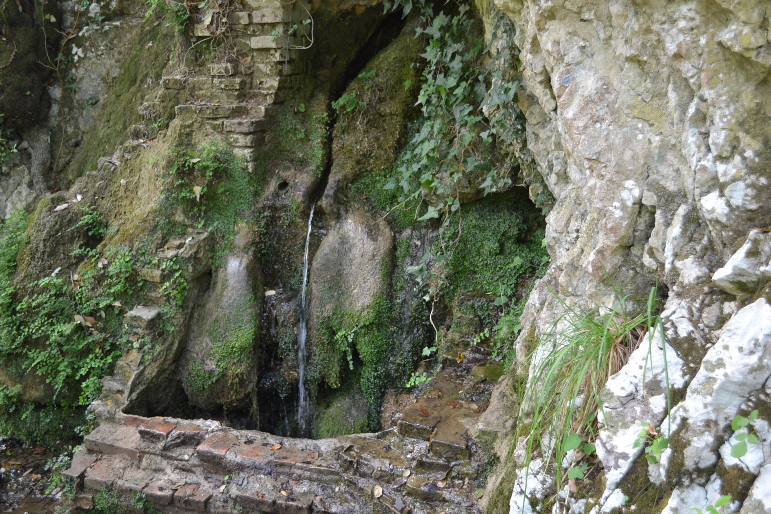

Slide 7
Seznam použité literatury a pramenů:
Zdroj : Laštůvka, Z., Krejčová, P. Ekologie. Brno: Konvoj 2000
Objekty, použité k vytvoření materiálu jsou vlastní originální tvorbou autora. pocházejí z veřejných knihoven obrázků (public domain) nebo z databáze Microsoft PowerPoint.
David Slavík
SOŠ logistická a SOU Dalovice
jméno@logistickaskola.cz
duben 2013

